Slide 1
Teoria dos Grafos (COS242)
Thiago Perrotta e
Guilherme Sales

Slide 2


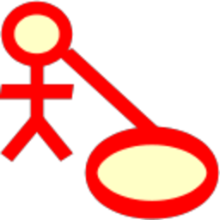


Tecnologias Utilizadas

